Slide 1
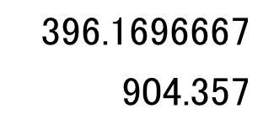
Progress report 進捗報告
Sekiya laboratory M1
Fujii Shogo

Slide 2
提案手法 – シナリオ
Conflict

Slide 3
提案手法もどき
Balancing!

Slide 4
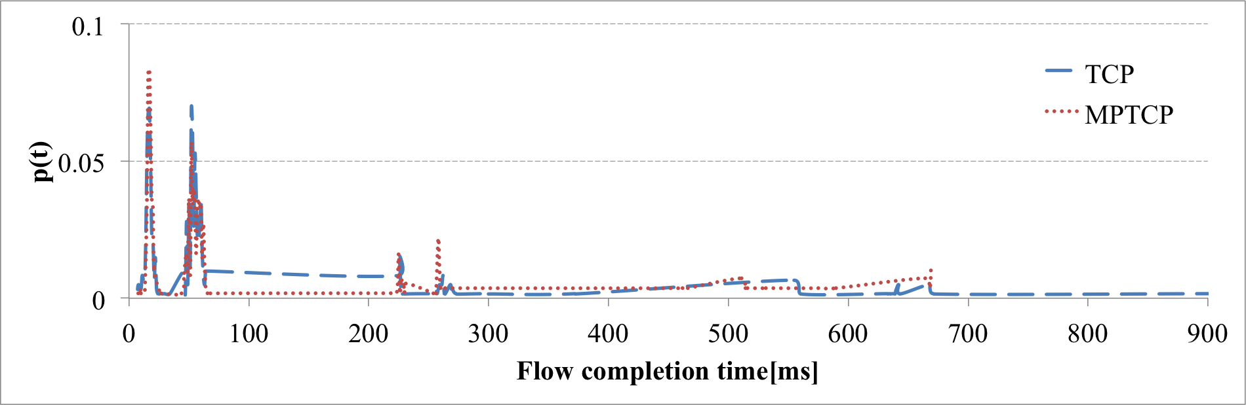
More considerations
Full window
Intensive flow
Delay with loss
Extreme delay
MPTCP didn’t improve the finish time by extreme delay’s
They occurred packet drop at the beginning of the flows.

Slide 5
シミュレーション計画
仮説 : MPTCPでショートフローのコネクションをつなぐための経路を適切に選択する事で、性能が改善される
ロングフローが使っている経路にショートフローを流して遅延するのか?ショートフローは別の経路に流して改善されるのか?(改善されてほしい)
ショートフローが使う経路を適切に選択する事で、ロングフローとの衝突は避けられるか?(負荷が小さい経路を利用する事で回避)
どうやって経路を選ぶのか?

Slide 6
仮説の検証について
shared connection – ハンドシェイクがバックグラウンドフローが占有している経路を使う
free connection – ハンドシェイクが空いている経路を使う
期待すべき結果
ショートフロー
シングルパスでしか通信できない
free connectionで改善されてほしい
ロングフロー
複数経路使う事ができる
shared connectionでもあまり変わらない
Scenario

Slide 7
仮説の検証2 : どうやって経路を選ぶのか
ショートフローのコネクション確立の経路は負荷の小さい経路を選ぶ必要がある
エンドホストへのアプローチ : Round Robin
スイッチへのアプローチ : 統計情報を用いる
ショートフローとロングフローの区別
事前に分かるためには…
実装上は?
前回>
OSに前回の接続情報を保持しとけば?
Scenario

Slide 8
前回のフォローアップ
initial windowが遅延に関係してるのでは?
Linux 2.6.32 => 3 * MSS (5840)
Linux 3.0 => 10 * MSS(14600)
Host A
Host B
MP_CAPABLE
MP_CAPABLE
ACK + MP_CAPABLE
creating
new subflow!
ADD ADDR

Slide 9
new subflowに関する検証
検討中 :
しきい値 => 330~340KBでマルチパス or シングルパス
デバッガ : mptcp_init4_subsocketsが呼び出される
分かった事
330~340KBの通信時間 : 3sec
MP JOINまでの時間 : 80ms
何がトリガーとなっているのか?
レート、RTTを変えてみたものの、、
送るデータの量に依存?

Slide 10
シミュレーション
Scenario
シミュレーション環境
トポロジー: FatTree, oversubscripted 2 : 1
70KBの通信の完結時間を測定
10回シミュレーションを実行
シミュレーター
ns-3 dceを使用
MPTCP ver: 0.88
トラフィック : 200msに1回発生
10秒間測定
任意に設定したパラメータ
Parameter | Value
aggr-edge | 20Mbps
edge-host | 10Mbps
RTT | 80μs
Buffer | 100KB

Slide 11
トラフィックパターン
MPTCP
コネクション
MPTCP
non コネクション
TCP
コネクション
connection
path
connection
path

Slide 12
結果
 | MPTCP (connection path) | MPTCP (MP JPIN path) | TCP (connection path)
average FCT[ms] | 157.262137 | 152.4661455 | 396.1696667
90percentile FCT[ms] | 203.9706 | 172.5184 | 904.357
TCP vs.. MPTCP : 二つのフローが一つの経路を占有
connection path vs. MP JOIN path
window size に違いがあるのでは? 経路の利用率も異なるのでは?

Slide 13
考察
まだまだしっかり検証しないといけない。
windowサイズは通信時間に従って大きくなる
経路の利用率
new subflow(MP JOIN) をつなぐまでの時間
delayを大きくすれば、MPJOINまでの時間も遅延する。
e.x.)500KB => 250, 250できれいに分けれない。

Slide 14
Future work
実装
シミュレーション検証の続き。
ショートフローは経路選択が必要だ
座学
カーネルコードを読む。
ショートフローとロングフローとの区別
(gdb) break mptcp_init4_subsockets等

Slide 15
質問
アクセラレータとは?
ユースケース?
汎用サーバで専用機へ置き換える?

